Slide 1



Atelier organisation et open-source
Par Clément Hardy, étudiant au doctorat à l’Université du Québec à Montréal
Supervisé par Elise Filotas et Christian Messier
Notes:
Bonjour, et merci de lire les notes de ma présentation! Si quelque chose ne vous paraît pas clair, n’hésitez pas à me contacter à mon adresse mail, clem.hardy@outlook.fr .

Slide 2

🗺 Plan de route
📚 Introduction
💽 Logiciels
🧰 Méthodes
🎤 Questions et mot de la fin

Slide 3
🗺 Plan de route
📚 Introduction
Le monde de l’information
Notes:
The plan of this presentation will be very classic; we’ll go through a quick intro, our methods, discussing our results and a conclusion.
First, let’s start with a quick tour of what uneven-aged management is.

Slide 4
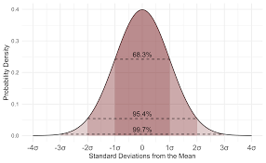

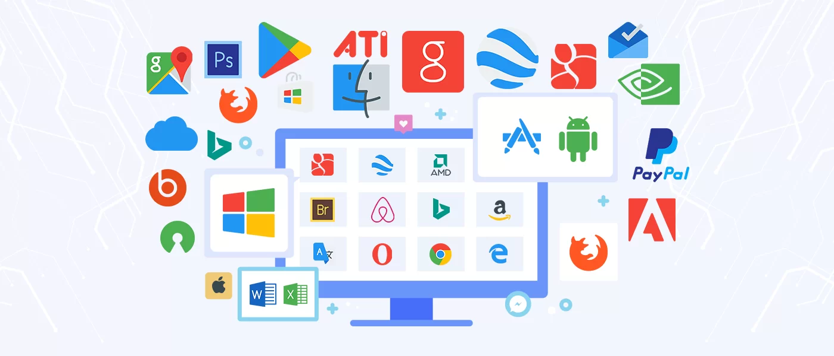
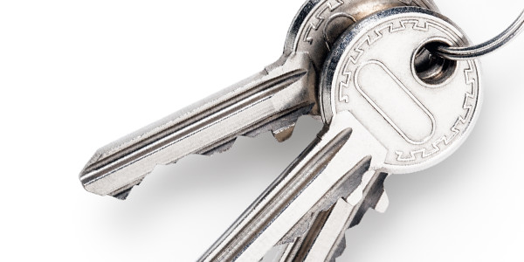




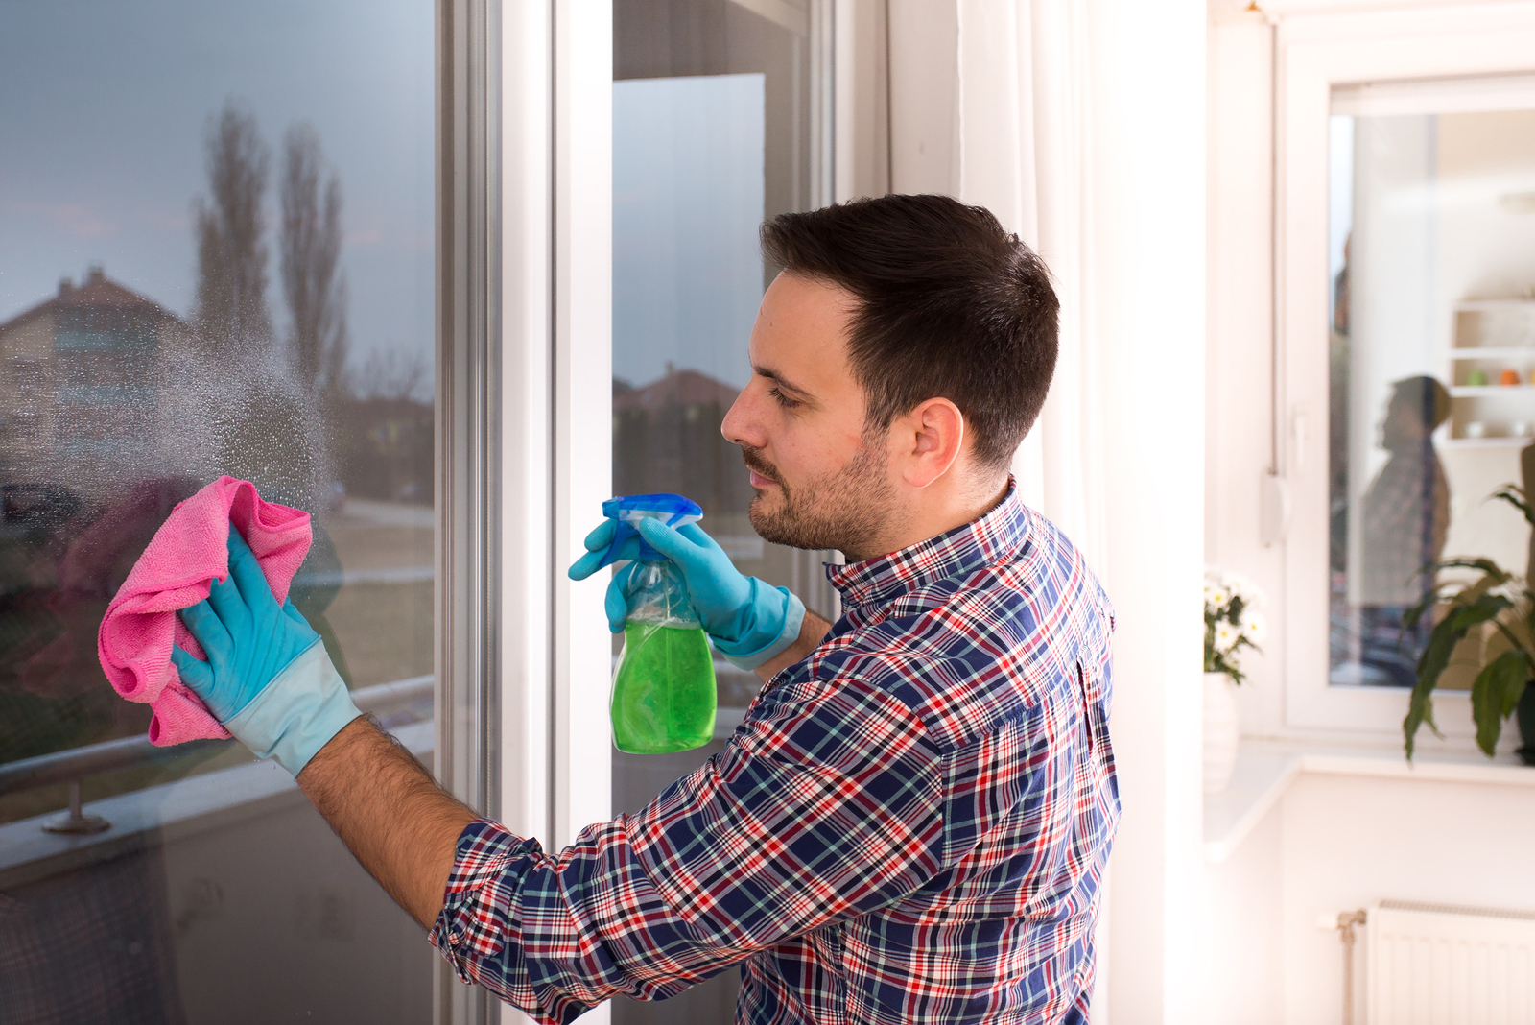

L’information et nous

Slide 5


La solution des logiciels open-sources

Slide 6


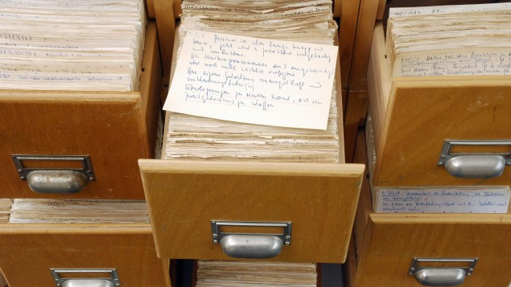

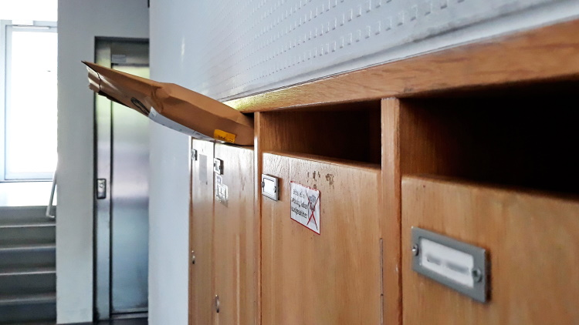



Le but de l’atelier

Slide 7
🗺 Plan de route
✅ Introduction
💽 Logiciels
Joplin, Zotero, Zettlr et Nextcloud
Notes:
To answer these questions, we used the LANDIS-II simulation model.

Slide 8



Joplin

Slide 9

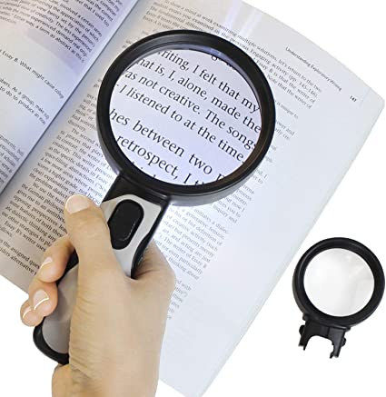
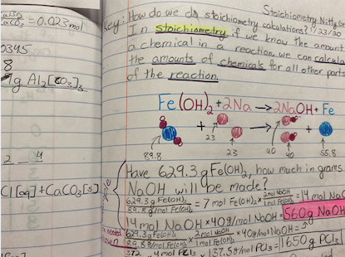
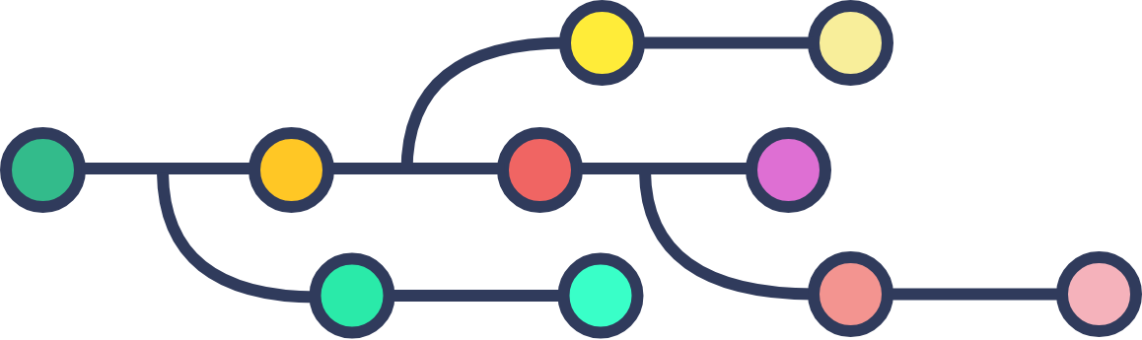
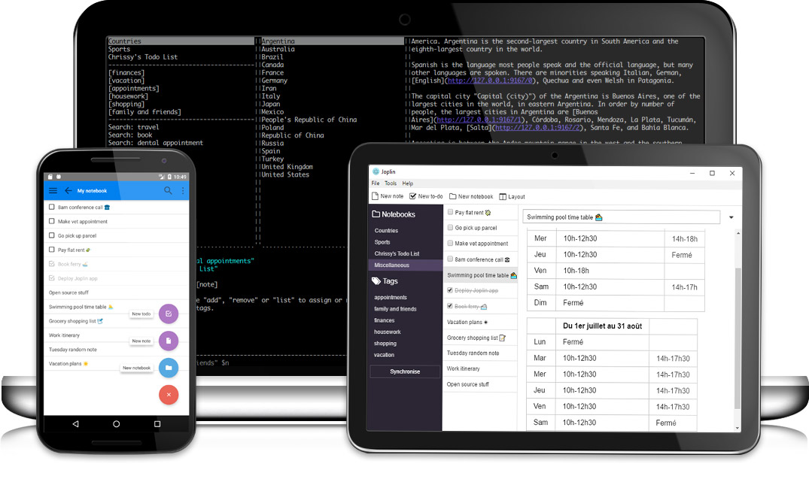
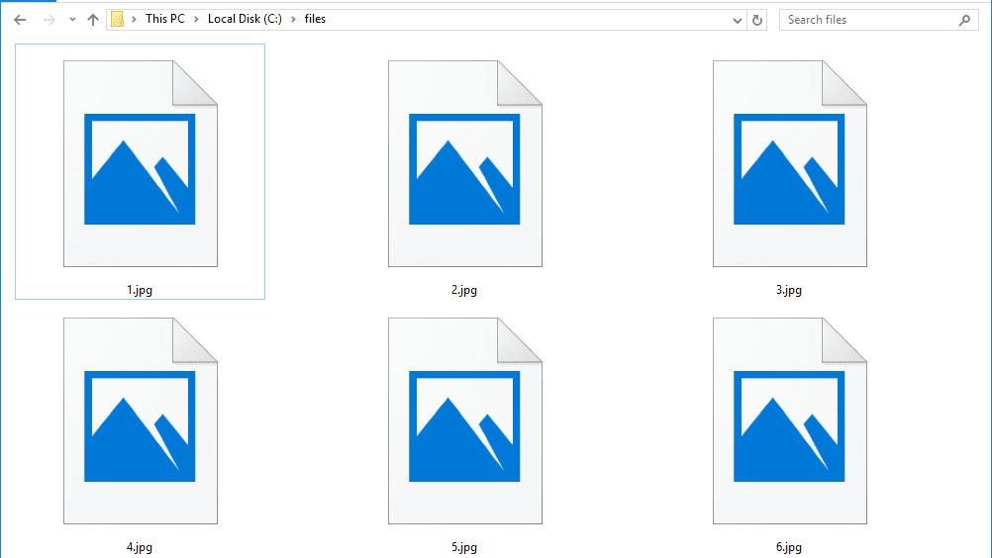


Utilité de Joplin

Slide 10
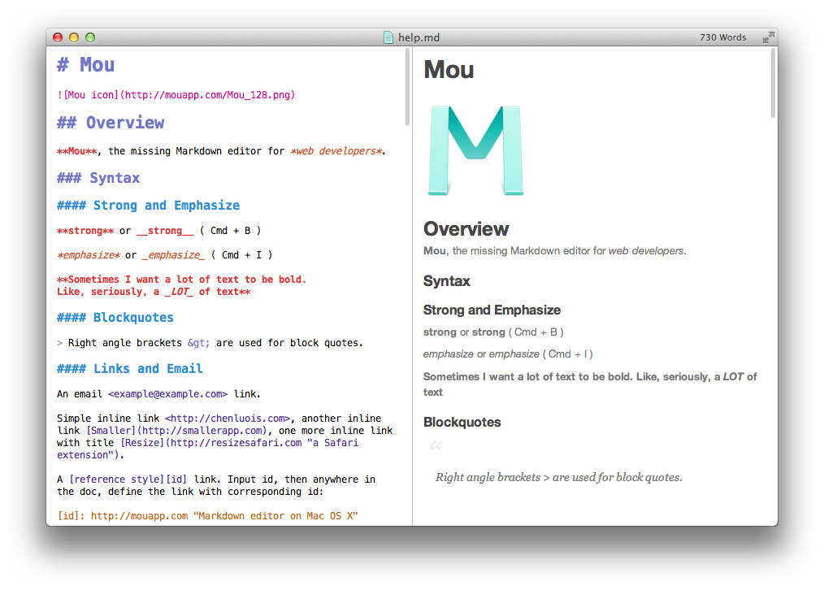

Le Markdown

Slide 11

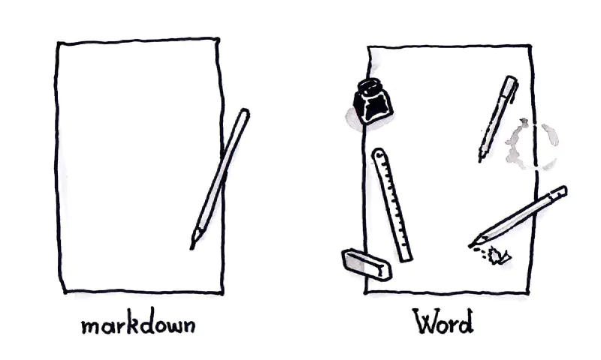
Le Markdown

Slide 12
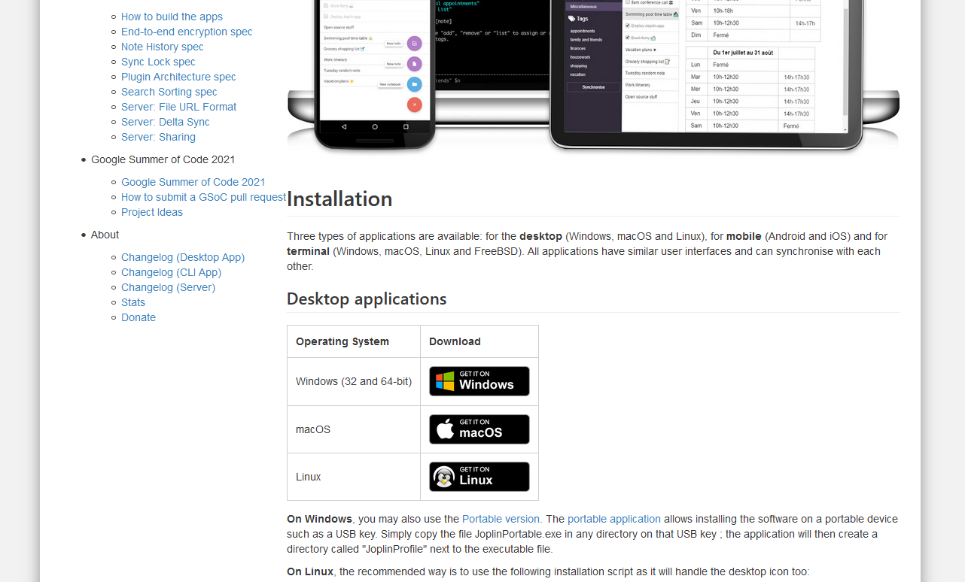
Installer Joplin
https://joplinapp.org/

Slide 13
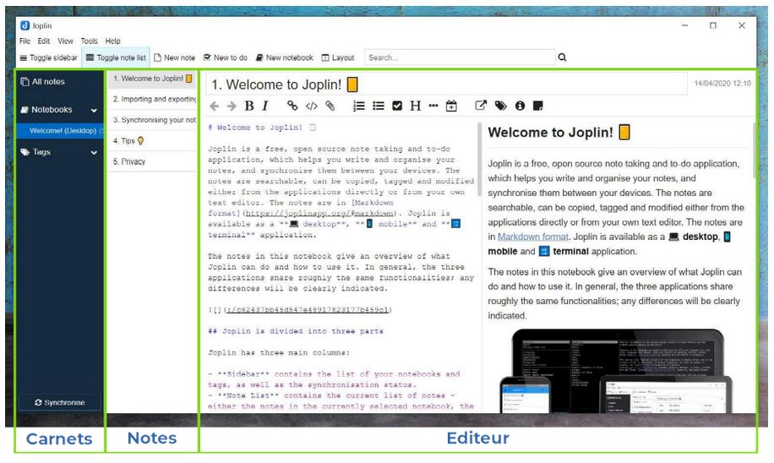
Prendre en main Joplin

Slide 14
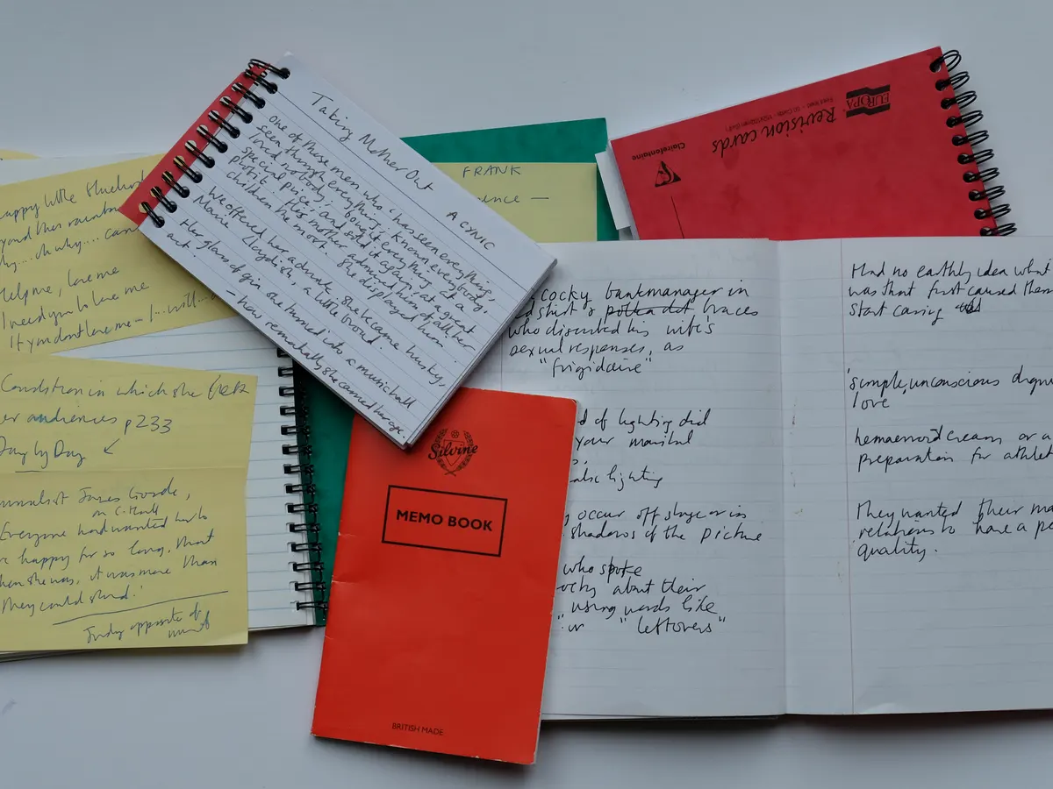

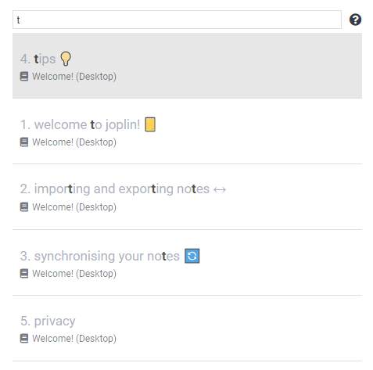

L’essentiel de Joplin

Slide 15

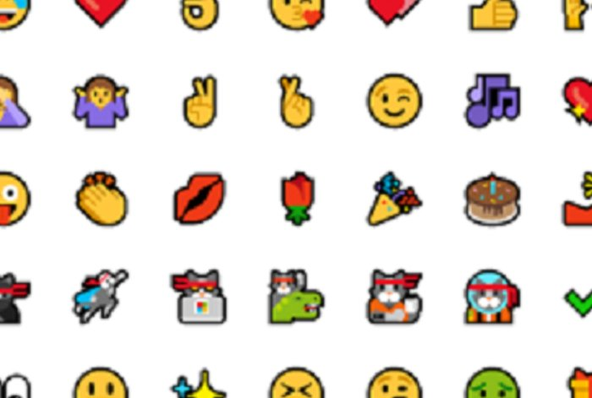
Joplin – Exercice 1

Slide 16

Joplin – Exercice 2

Slide 17



Joplin – Exercice 3

Slide 18


Joplin – Exercice 4

Slide 19

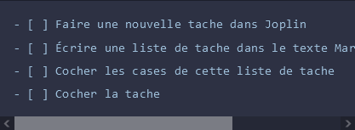


Joplin – Exercice 4

Slide 20

Joplin – Exercice 4

Slide 21

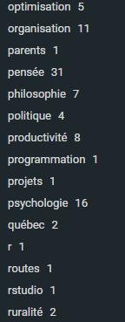

Joplin – Exercice 5

Slide 22

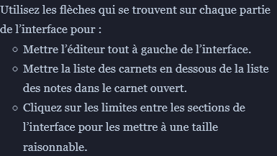
Joplin – Exercice 6

Slide 23


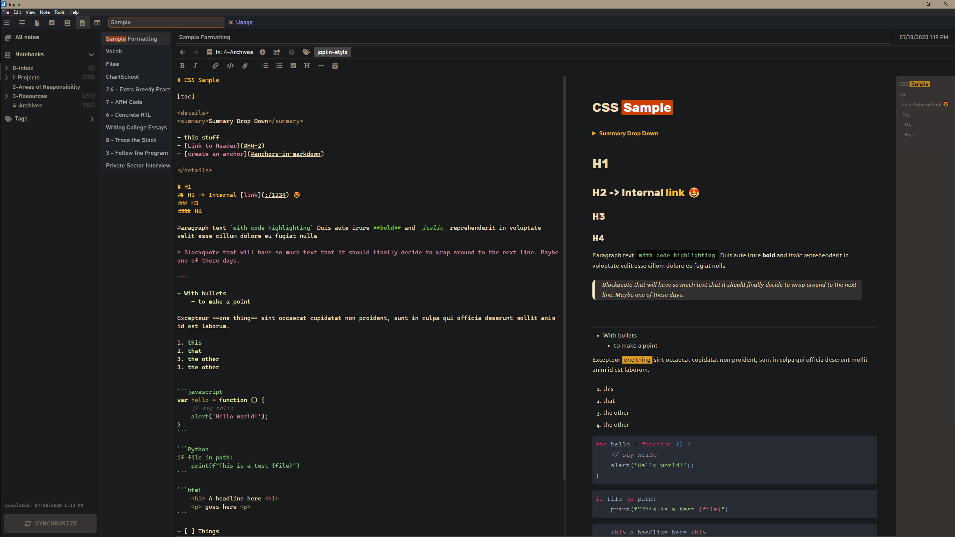
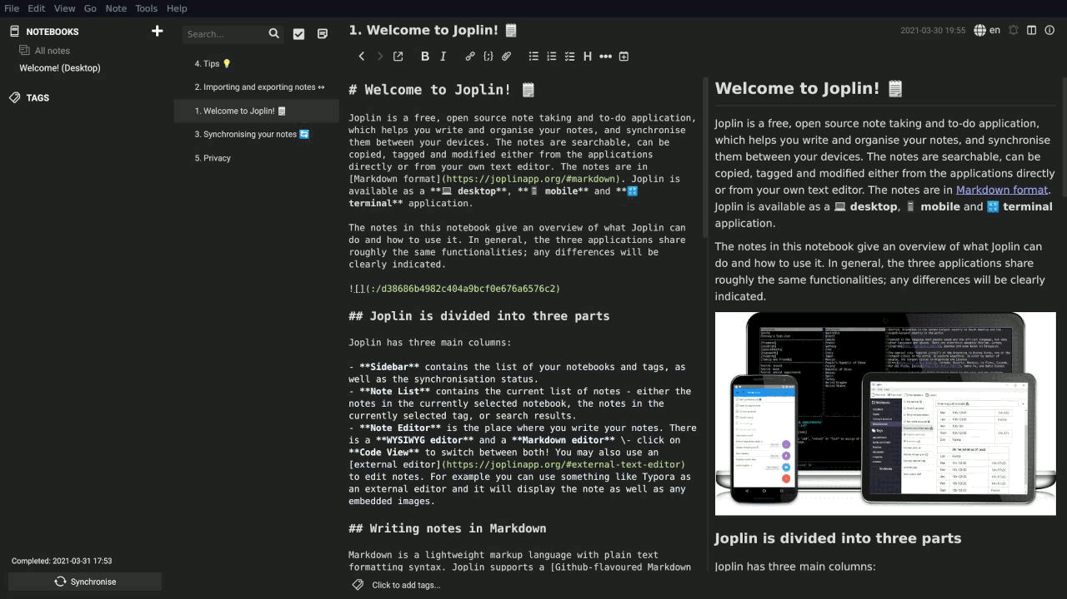
Joplin – Exercice 6

Slide 24



Joplin – Exercice 7

Slide 25
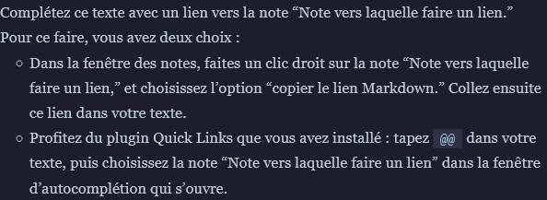
Joplin – Exercice 8

Slide 26


Joplin – Exercice 8

Slide 27

Joplin – Exercice 9

Slide 28

Une petite pause

Slide 29

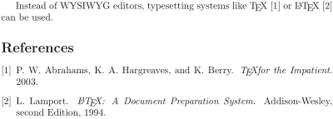
Zotero
Auteurices
Titre
Date

Slide 30




Zotero

Slide 31




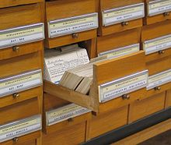

Zotero

Slide 32

Installer Zotero
https://www.zotero.org/

Slide 33
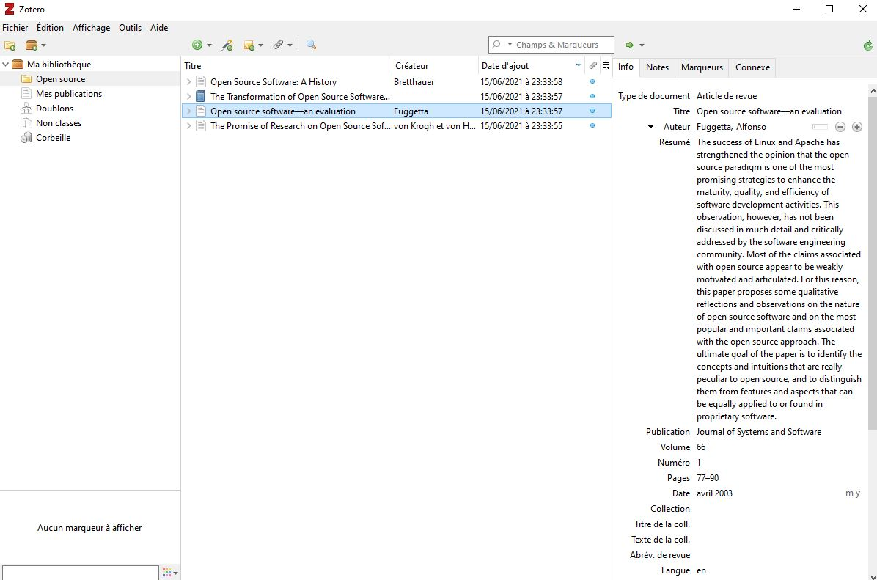
Prendre en main Zotero

Slide 34

Le connecteur web

Slide 35
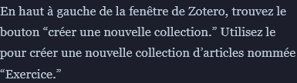
Zotero – Exercice 1

Slide 36


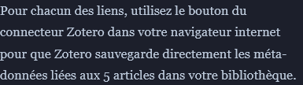
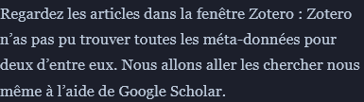
Zotero – Exercice 2

Slide 37

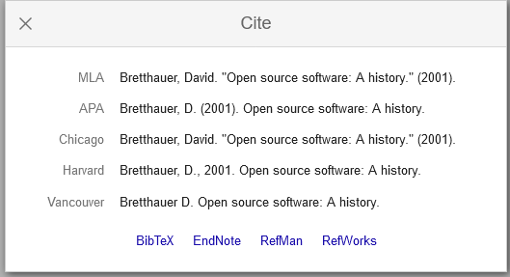
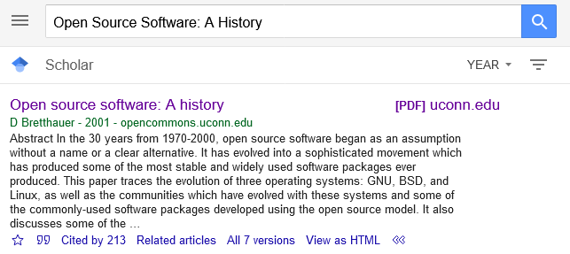
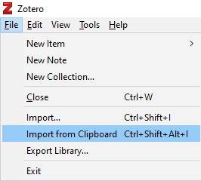
Zotero – Exercice 2

Slide 38

Zotero – Exercice 2

Slide 39
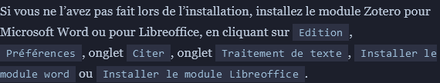
Zotero – Exercice 3

Slide 40
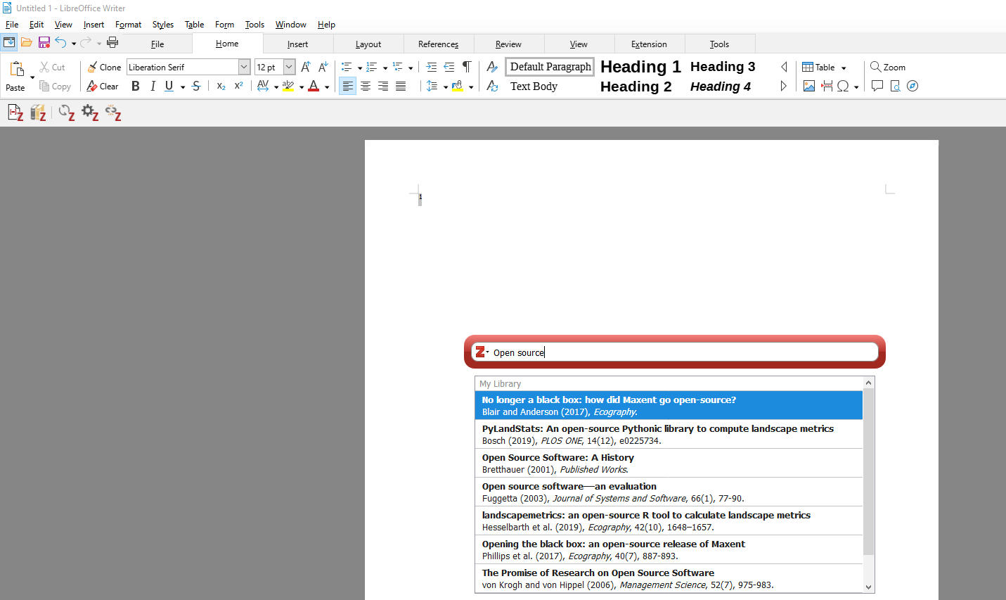
Zotero – Exercice 3

Slide 41
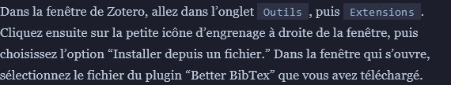
Zotero – Exercice 4

Slide 42

Zotero – Exercice 5

Slide 43

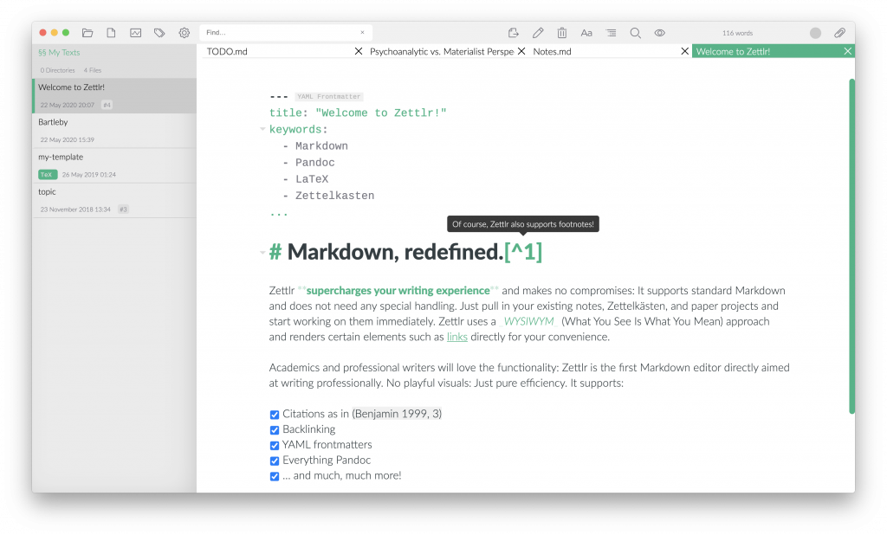

Zettlr

Slide 44
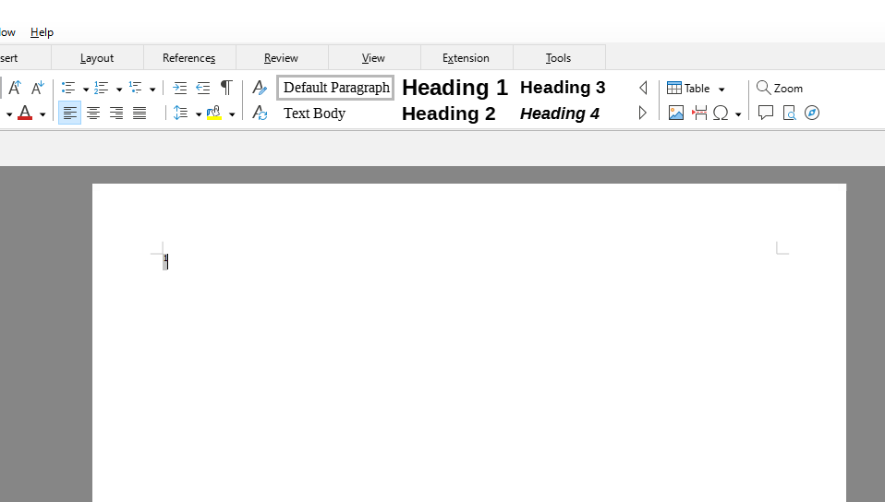


Zettlr

Slide 45
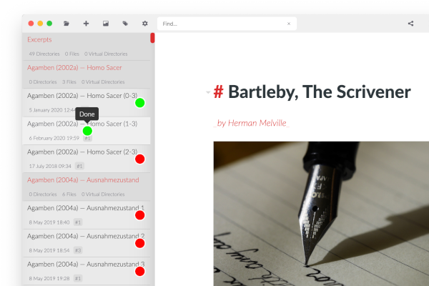
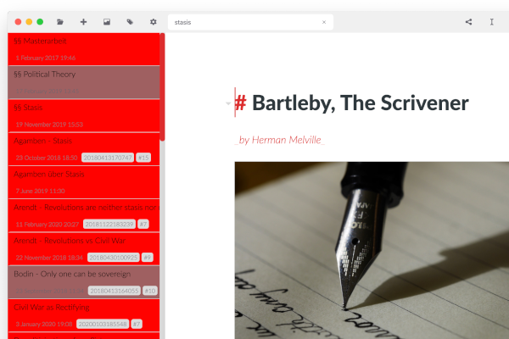
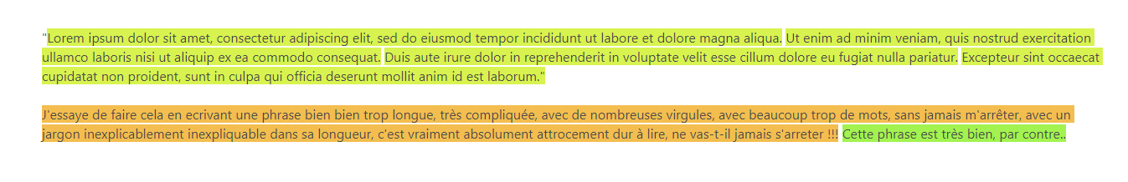
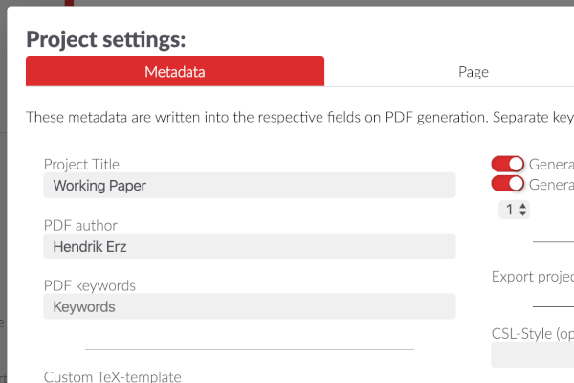
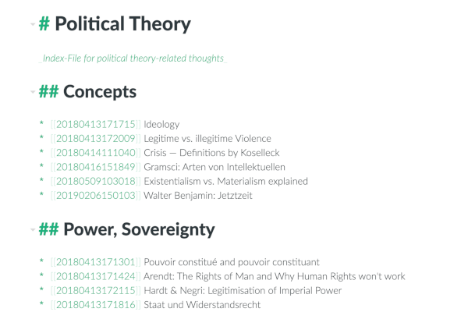
Zettlr

Slide 46
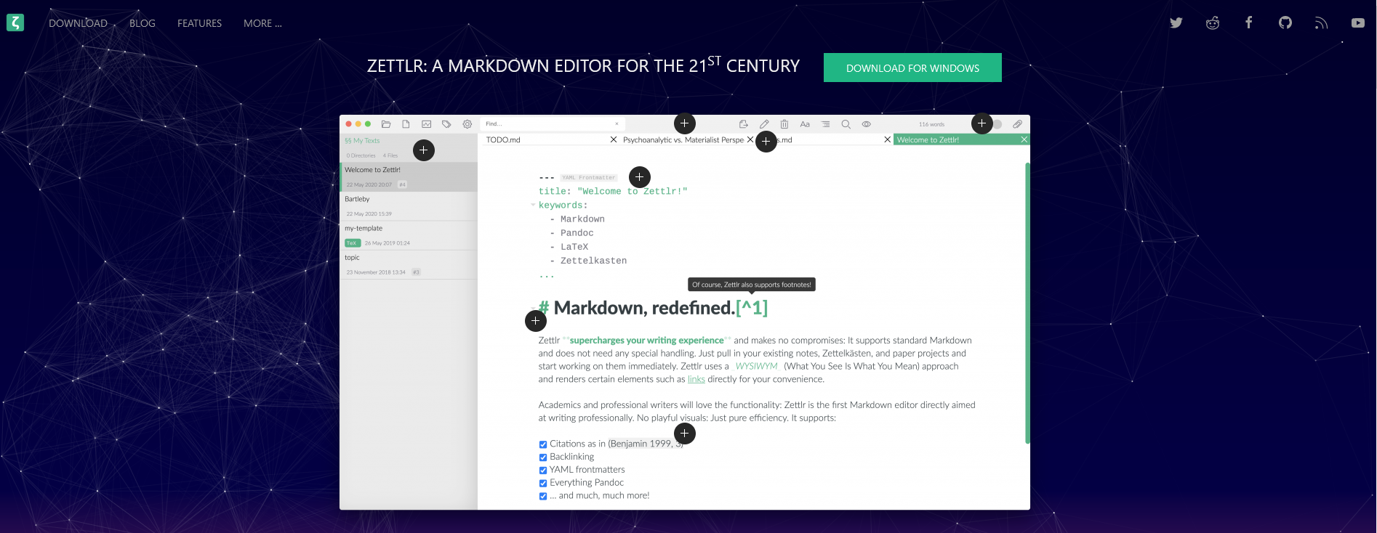
Installer Zettlr
https://www.zettlr.com/

Slide 47
Prise en main de Zettlr

Slide 48



Zettlr – Exercice 1

Slide 49
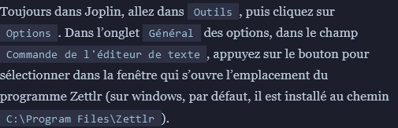
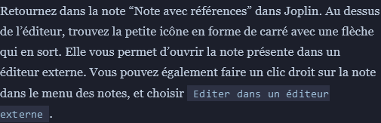
Zettlr – Exercice 2

Slide 50


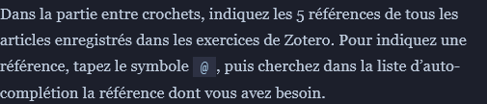
Zettlr – Exercice 2
[@bretthauerOpenSourceSoftware2001; @fuggettaOpenSourceSoftware2003]

Slide 51



Zettlr – Exercice 3

Slide 52


Zettlr – Exercice 4

Slide 53

Zettlr – Exercice 5

Slide 54


Zettlr – Exercice 6

Slide 55

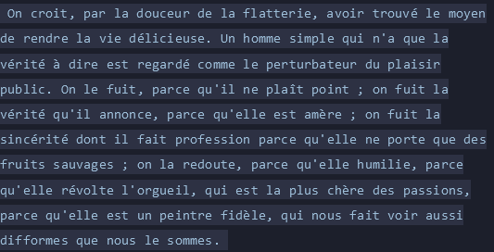
Zettlr – Exercice 6

Slide 56
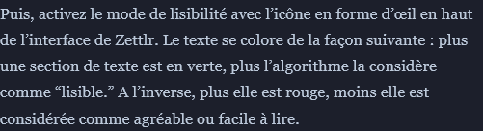

Zettlr – Exercice 6

Slide 57

Nextcloud

Slide 58
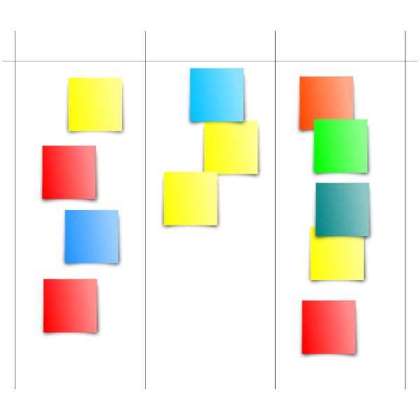




Nextcloud

Slide 59



Installation de Nextcloud

Slide 60


Installation de Nextcloud
240 €
75 €

Slide 61
Installation de Nextcloud
Compagnie | Localisation | Avantages | Inconvénients
 | Allemagne | Bonne performance Prix très compétitif | L’Allemagne n’est pas le pays le plus respectueux des données privées Pas de version gratuite
 | Suisse | Bonne performance La suisse respecte beaucoup les données privées | Très cher Version gratuite limitée
 | Europe | Version gratuite qui présente toutes les meilleurs apps de Nextcloud | Localisation pas bien décrite Performance pas très bonne

Slide 62



Installation de Nextcloud

Slide 63


Installation de Nextcloud

Slide 64

Prise en main de Nextcloud

Slide 65


Nextcloud – Exercice 1

Slide 66


Nextcloud – Exercice 1

Slide 67


Nextcloud – Exercice 1

Slide 68

Nextcloud – Exercice 2

Slide 69


Nextcloud – Exercice 3

Slide 70


Nextcloud – Exercice 3

Slide 71


Nextcloud – Exercice 3

Slide 72




Nextcloud – Exercice 3

Slide 73

Nextcloud – Exercice 3

Slide 74



Nextcloud – Exercice 4

Slide 75




Nextcloud – Exercice 4

Slide 76


Nextcloud – Exercice5

Slide 77





Nextcloud – Exercice 5

Slide 78





Nextcloud – Exercice 5

Slide 79



Nextcloud – Exercice 5

Slide 80



Nextcloud – Exercice 6

Slide 81

Nextcloud – Exercice 6

Slide 82


Nextcloud – Exercice 7

Slide 83

Nextcloud – Exercice 7

Slide 84
Félicitations !
✅

Slide 85

Pause !

Slide 86
🗺 Plan de route
✅ Introduction
✅ Logiciels
🧰 Méthodes
Le Zettelkasten, P.A.R.A, et la inbox
Notes:
Our results were really interesting, so I propose that we dig right into them.

Slide 87


Le Zettelkasten

Slide 88

Le Zettelkasten
Nijlas Luhmann
Zettelkasten de 90 000 cartes
70 livres
400 articles scientifiques

Slide 89



Utilité du Zettelkasten

Slide 90


Utilité du Zettelkasten
Religion ?
Philosophie ?
Religion
Philosophie
?

Slide 91
Utilité du Zettelkasten
Religion
Liens

Slide 92
Utilité du Zettelkasten
Deux notes
Même info
i
i
Liens
i

Slide 93

Utilité du Zettelkasten
i
i
i
i
i
i
i
i
i
i

Slide 94



Utilité du Zettelkasten

Slide 95

Les principes du Zettelkasten
Une note = Un sujet/une information
Note doit être relativement courte et non-sécable
🚫
« Les vaccins de la COVID-19 »
« Types de vaccins de la COVID-19 »
✅
« Efficacité des vaccins de la COVID- 19 »
«Développement des vaccins de la COVID- 19 »

Slide 96


Les principes du Zettelkasten

Slide 97
Les principes du Zettelkasten
Doit être à vous, confortable, et privé !

Slide 98

Anatomie du Zettelkasten – la note

Slide 99

Anatomie du Zettelkasten – Les étiquettes
éléphant
biologie
nourriture

Slide 100


Anatomie du Zettelkasten – Les liens

Slide 101
Anatomie du Zettelkasten – Les boites
Religion
Philosophie
Notes à
compléter
Notes
d’indexage
Boites thématiques
Boites par types de notes
= Aucuns doutes quand à
où la note va aller

Slide 102

Le Zettelkasten au quotidien
?
Information != connaissance
J’ai fait des pâtes
a 14h30 hier
Recette du plat
de pâtes
Est-ce que cela me sera utile
dans le futur ?

Slide 103

Le Zettelkasten au quotidien
Religion
Vous
Vous
Liens
Votre
Zettelkasten
🗺
Note
d’indexage

Slide 104

Le Zettelkasten au quotidien
Est-ce que cette note est
trop longue ?
Est-ce que je devrais faire une
note de cela ?
Quelle étiquette devrais-je
choisir ?
La priorité, c’est d’écrire et
d’explorer !

Slide 105



Zettelkasten – Exercice 1

Slide 106



Zettelkasten – Exercice 2

Slide 107


Zettelkasten – Exercice 3

Slide 108

La méthode P.A.R.A

Slide 109

La méthode P.A.R.A
Notes ?
Projets ?
Taches ?
Archives ?
Logiciel ?

Slide 110

La méthode P.A.R.A

Slide 111
Mise en place de la méthode P.A.R.A
🗺
Utilité
Format

Slide 112
Trier l’information par utilité

Slide 113

Les projets
Série de taches liées à un but, et
avec une deadline.
Préparer les vacances de cet été
Préparer l’anniversaire de Bastien
Projet pour son travail
‼ Ne pas confondre avec les aires de
responsabilité !
Projet
Bien identifier les projets = permet de voir
ce qu’on accompli.

Slide 114

Les aires de responsabilité
Sphère d’activité avec un standard à
maintenir dans le temps.
Ma santé
Mes amis
Le badminton
Aire de
responsabilité

Slide 115

Les aires de responsabilité
Les projets s’inscrivent presque toujours
au sein d’une aire de responsabilité !
Aire de
responsabilité

Slide 116

Les ressources
Un sujet ou un thème d’intérêt pour
vous.
La psychologie
L’espace
L’organisation 👀
Ressources
Par exemple...un Zettelkasten !
Attention : distinguer ressource et
information.

Slide 117

Les archives
Objets inactifs des autres catégories.
Vieux projets
Aires de responsabilités qui ne font plus parties de votre vie
Ressources qui ne vous intéressent plus
Archives

Slide 118
Trier l’information par format

Slide 119

Trier l’information par format
4
logiciels utilisés

Slide 120

Trier l’information par format

Slide 121

Trier l’information par format

Slide 122


Trier l’information par format

Slide 123
Mettre en place la méthode P.A.R.A
Décider des logiciels à utiliser
Créer la structure de vos dossier/catégories
Remplir vos dossiers/catégories
C’est prêt !

Slide 124
Mettre en place la méthode P.A.R.A
Agenda
RDV chez le médecin
Taches
Tache a faire
pour un projet
au travail
Notes
Informations
sur les
éléphants
Fichiers
Camping de l’été dernier

Slide 125

P.A.R.A - Exercices

Slide 126



P.A.R.A – Exercice 1

Slide 127



P.A.R.A – Exercice 1

Slide 128




P.A.R.A – Exercice 1

Slide 129




P.A.R.A – Exercice 2

Slide 130

P.A.R.A – Exercice 2

Slide 131

P.A.R.A – Exercice 3

Slide 132

Pause !

Slide 133



La méthode inbox

Slide 134
La méthode inbox

Slide 135









La méthode inbox
???

Slide 136
La méthode inbox
Par ou commencer ?

Slide 137

Mettre en place une inbox
Ajout rapide de taches
Associer une priorité nuancée aux taches
Trier les taches par priorité
Voir les taches sans être devant son ordinateur
[Optionnel] Distinguer les taches de différents aspects
de votre vie

Slide 138
Mettre en place une inbox
Choisir son logiciel
Faire des catégories de taches
Commencer a utiliser l’inbox
  Ajouter une tache
  Indiquer sa priorité
  Trier les taches par priorité pour savoir quoi faire

Slide 139
Inbox – Exercices

Slide 140

Inbox – Exercice 1

Slide 141



Inbox – Exercice 2

Slide 142


Inbox – Exercice 2

Slide 143

Inbox – Exercice 2

Slide 144



Inbox – Exercice 3

Slide 145


Inbox – Exercice 3

Slide 146
Et maintenant, tout à la fois !

Slide 147

Et maintenant, tout à la fois !

Slide 148
🗺 Plan de route
✅ Introduction
✅ Logiciels
✅ Méthodes
🎤 Questions et mot de la fin
Notes:
Our results were really interesting, so I propose that we dig right into them.

Slide 149

Mot de la fin

Slide 150


Mot de la fin

Slide 151



La méthode Pomodoro
25 min de travail
Pause de 5 minutes
25 min de travail
[...]
Pause de 30 minutes

Slide 152


La méditation « pleine conscience »

Slide 153

Un espace de travail minimaliste.

Slide 154

De l’importance de ralentir.

Slide 155

Des questions ?

Slide 156

Clément Hardy
Merci pour votre attention,
n’hésitez pas à me poser des questions !
Passez voir ma page GitHub !
@Klemet
https://klemet.github.io/
Workshop-Organization-FR/
Tout le contenu
de l’atelier !
Notes:
I thank you very much for taking a look at my presentation, and I’m always available for questions if you have some of them.
Don’t hesitate to contact me by email, or to take a look at my github page if you want to see the programs that I developed for QGIS, LANDIS-II, and others.

